Slide 1
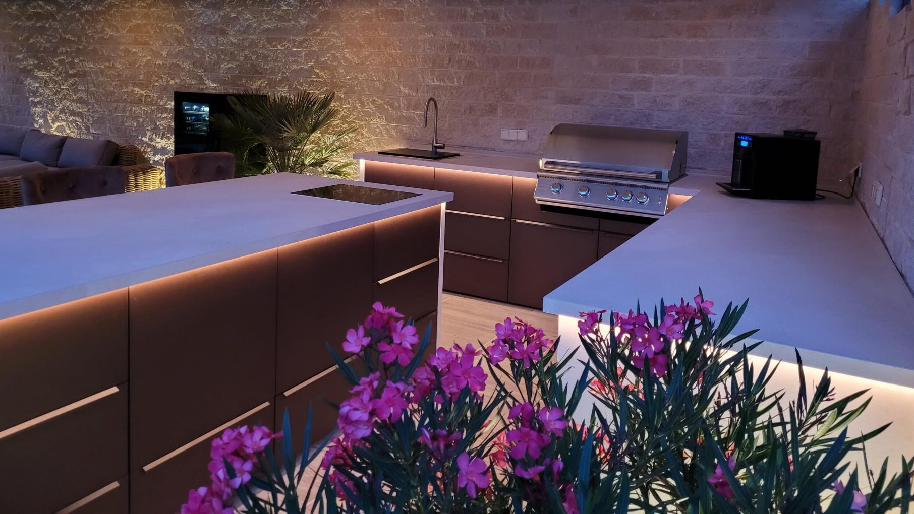
elements
Planungshilfe

Slide 2

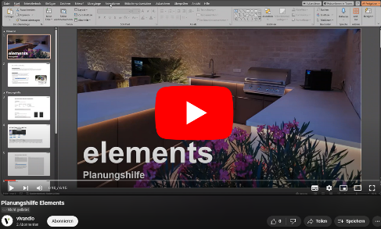

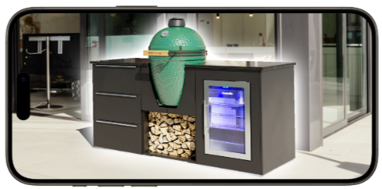

Deine vivandio elements Outdoor Küche
Tipps für die allgemein Küchenplanung
Zeichne mit Kreide (alternativ mit Zollstock abstecken) die Küche am geplanten Ort auf und „grille virtuell“.
Das sieht vielleicht komisch aus, es hilft aber den Bedarf an Größe und Anordnung weiter zu detaillieren. Stelle dir Fragen wie: „Habe ich meine Gäste im Blick und kann ich mit ihnen kommunizieren?“ - „Wenn ich Rechtshänder bin, mit links den Grilldeckel öffne und in der rechten Hand die Zange habe - habe ich rechts vom Grill ausreichend Abstellfläche z.B. für Teller usw.?“
Tipps für dieses Planungstool
Dieses Planungstool soll dich deiner Traumaußenküche einen Schritt näher bringen, indem du hier ganz einfach Geräte, Anordnungen und Proportionen zu deinen persönlichen Anforderungen zusammenstellen kannst. Bitte beachte für die Detailplanung die Produktbeschreibung, Anleitung und FAQs z.B. bzgl. Terrassengefälle oder auch herausstehenden Einbaugeräten insb. in Ecken, welche ggf. das Öffnen von Türen oder Schubladen beeinflussen kann.
Schritt 1: Zeile zusammenstellen
Verschiebe bzw. Ordne die einzelnen Module auf der Folgeseite nach Bedarf an. Dazu steht dir eine Bibliothek der elements Module mit Einbaukomponenten zur Verfügung.
Nutze Copy & Paste (Strg + C → Strg + V) um Komponenten auch mehrfach nutzen zu können.
Dokumentiere ggf. weitere Details mit Kommentaren. Natürlich kannst du darüber hinaus auch andere PowerPoint Standardelemente nutzen.
Schritt 2: Kontakt aufnehmen
Nutze das Formular, um evtl. weitere hilfreiche Informationen zu deiner geplanten Küche zu dokumentieren.
Frage die Küche bei deinem vivandio Händler an und lasse dich im Detail beraten.
ERKLÄRVIDEO
Hier findest du eine Schritt-für-Schritt-Anleitung,
wie du mit dieser Planungshilfe deine Küche
Am sinnvollsten zusammenstellen kannst.
DEINE KÜCHE IN AR
TESTE JETZT DIESE VIVANDIO
ELEMENTS OUTDOORKÜCHE IN
DEINEM GARTEN
www.vivandio.com/elements-ar
SCAN ME!

Slide 3
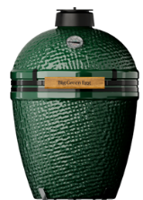
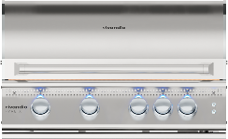



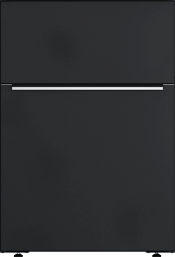
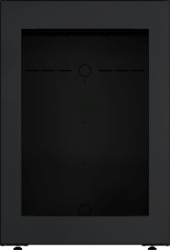
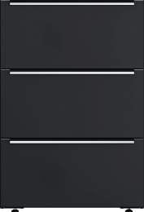
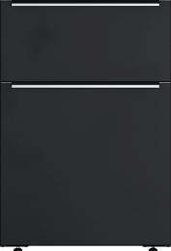
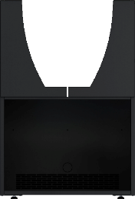
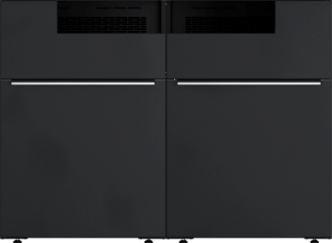
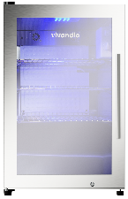
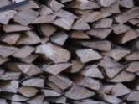
Arbeitsbereich mit Konfigurationsbeispiel
600mm
600mm
600mm
Ab 800mm
600mm
600mm
1200mm
600mm
Ecke
Übergang
Schenkel
Stirnblende
Stirnblende
1/3 + 2/3 Modul
B600xH865xT700
Kühlschrank Modul
B600xH865xT700
3x 1/3 Modul
B600xH865xT700
Eckblende
1/3 + 2/3 Modul
B600xH865xT700
Kamado Modul
B600xH865xT700
Grill Modul
B1200xH865xT700
1/3 + 2/3 Modul
B600xH865xT700
vivandio outdoor cooler FS-63
Anschlag links/Griff rechts
Pizzaofen Tabletop
Typ1
vivandio fyre X
Einbaugrill
vivandio double booster
Induktionskochfeld
Deko Feuerholz
Platz für Hinweise. z.B. Anschlag links |  |  | Rückseitig ein Schrankmodul mit Gas Steckdose
0m | 0,6m | 1,2m | 1,8m | 2,4m | 3m | 3,6m | 4,2m | 4,8m | 5,4m

Slide 4
Deine vivandio elements Outdoor Küche
Deine Kontaktdaten
Freitextfeld
z.B. Name, Emailadresse, Telefon usw.
Hier ist Platz für weitere Anmerkungen und Wünsche.
Weitere Infos
Anleitung:
https://www.vivandio.com/vivandio-elements-anleitung
Speichere die Planung ab und sende sie an deinen vivandio Händler. Vielleicht möchtest du auf der Folgeseite noch formlos ein paar Fotos des geplanten Aufstellortes mitgeben – das hilft deine Anforderungen besser zu verstehen und in einem möglichen Angebot darauf Rücksicht zu nehmen. z.B. ob Rückblenden für eine freistehende Lösung.

Slide 5
Platz für Fotos, Skizzen usw.

Slide 6
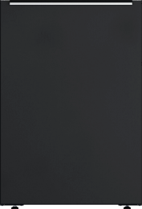
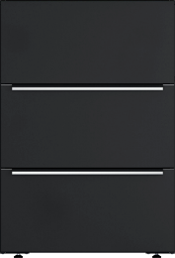
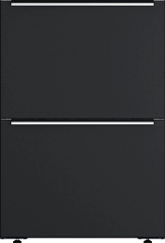
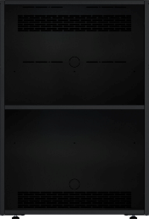
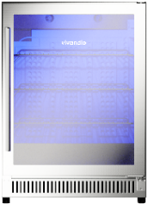
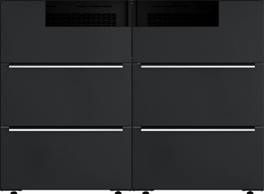
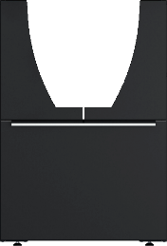
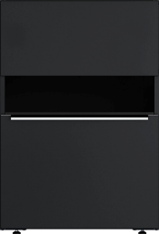
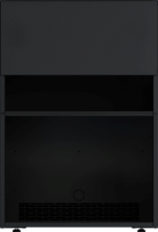
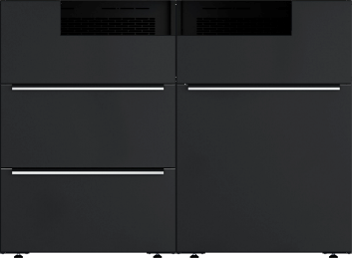



Bibliothek vivandio elements
600mm
600mm
600mm
600mm
600mm
600mm
600mm
600mm
600mm
Ab 800mm
Ecke
Übergang
Schenkel
Stirnblende
Stirnblende
Schrank Modul
B600xH865xT700
3x 1/3 Modul
B600xH865xT700
3x 1/3 Modul
B600xH865xT700
1/3 + 2/3 Modul
B600xH865xT700
1/3 + 2/3 Modul
B600xH865xT700
2x 1/2 Modul
B600xH865xT700
Kühlschrank Modul
B600xH865xT700
Regal Modul
B600xH865xT700
Unterbau Überbrückungsblende
B600xH50
Eckblende
vivandio outdoor cooler FS-63
Anschlag links/Griff rechts
vivandio outdoor cooler FS-150
Anschlag rechts/Griff links
1200mm
1200mm
1200mm
600mm
600mm
600mm
600mm
Grill Modul
B1200xH865xT700
Grill Modul
B1200xH865xT700
Grill Modul
B1200xH865xT700
Kamado Modul
B600xH865xT700
Kamado Modul
B600xH865xT700
Kamado Modul
B600xH865xT700
Kamado Modul
B600xH865xT700
Blende 60 cm
Blende 22 cm
Kamado Grill
Kamado Grill
Kamado Grill
Kamado Grill
vivandio fyre X
Einbaugrill
vivandio fyre X
Einbaugrill
vivandio fyre X
Einbaugrill

Slide 7
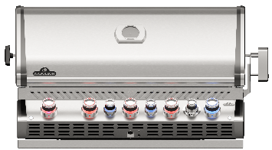
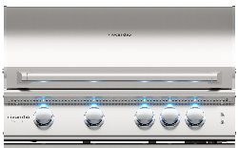
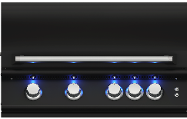
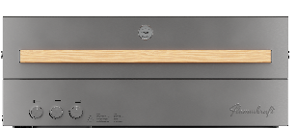
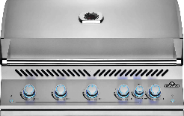

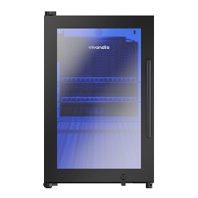
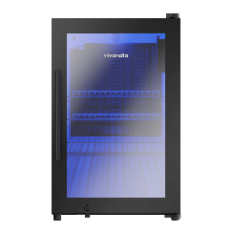
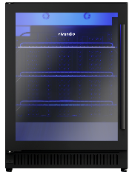
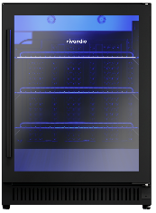
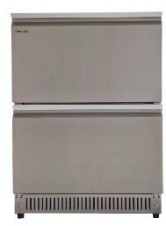
Bibliothek Komponenten
vivandio fyre X
Einbaugrill
vivandio fyre X
Einbaugrill
vivandio outdoor cooler FS-63
Anschlag links/Griff rechts
vivandio outdoor cooler FS-63
Anschlag rechts/Griff links
vivandio outdoor cooler FS-63 schwarz
Anschlag links/Griff rechts
vivandio outdoor cooler FS-63 schwarz
Anschlag rechts/Griff links
vivandio outdoor cooler FS-150
Anschlag links/Griff rechts
vivandio outdoor cooler FS-150
Anschlag rechts/Griff links
vivandio outdoor cooler FS-150
Anschlag links/Griff rechts
vivandio outdoor cooler FS-150
Anschlag rechts/Griff links
vivandio outdoor cooler FD-110

Slide 8
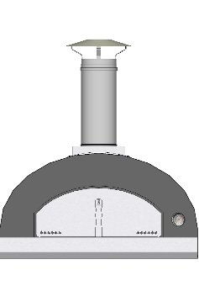
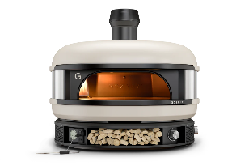
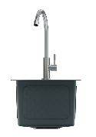
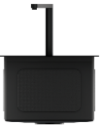


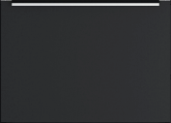


Bibliothek Komponenten
vivandio Spülen & Armaturen
vivandio versteckte Spüle mit versenkbarer Armatur
vivandio double booster
Induktionskochfeld
Info
Falls die Spülwanne sichtbar ist einmal Rechtsklick
und „In den Hintergrund“ drücken.
Deko Feuerholz

